Slide 1
Zωολογία ΙΙ
Ενότητα 3^{η}. Βιολογικοί Ρυθμοί
Σκαρλάτος Ντέντος, Επίκουρος Καθηγητής
Σχολή Θετικών Επιστημών
Τμήμα Βιολογίας

Slide 2
Περιεχόμενο διάλεξης
Θα αναπτυχθούν τα εξής θέματα:
Βιολογικοί ρυθμοί
(Προέλευση, Είδη, Δομές, Σύστημα Μέτρησης,
Σύστημα Ρύθμισης, Ορμόνες)
Αδράνεια
(Μηχανισμοί, Διασπορά μηχανισμών,
Παραλλαγές: Χειμερία νάρκη, Θερινή νάρκη, Διάπαυση)
Σκαρλάτος Ντέντος (sdedos@biol.uoa.gr)

Slide 3
Σκοπός της διάλεξης
Να παρουσιάσει φυσιολογικούς και μοριακούς μηχανισμούς που επιτρέπουν στα ζώα να ανταπεξέρχονται σε δυσμενείς περιβαλλοντικές συνθήκες.
Να αναδείξει τη σημασία των βιολογικών ρυθμών στην επιβίωση, ανάπτυξη και εξάπλωση των ζωϊκών ειδών.
Να παραθέσει βασικές έννοιες και γνώσεις που θα αποτελέσουν θεμέλιο για την κατανόηση περαιτέρω εξειδικευμένων μαθημάτων στα επόμενα.εξάμηνα

Slide 4
Προσδοκώμενα αποτελέσματα
Όταν θα έχετε ολοκληρώσει τη μελέτη του κεφαλαίου και του υλικού που παρουσιάζεται στη διάλεξη θα είσαστε σε θέση να:
διακρίνετε τις διαφορετικές προσαρμογές που έχουν τα Σπονδυλόζωα για να επιβιώνουν στο περιβάλλον που διαβιούν.
αναγνωρίζετε τη σημασία των βιολογικών ρυθμών στην επιβίωση και ανάπτυξη των ζώων.
περιγράφετε μηχανισμούς ομοιόστασης στους οποίους εμπλέκονται βιολογικοί ρυθμοί τόσο σε επίπεδο οργανισμού όσο και στο επίπεδο του κυττάρου.
Λέξεις – Κλειδιά
Βιολογικοί ρυθμοί, Επίφυση-Μελατονίνη, Βιολογικό ρολόι-Μηχανισμοί αδράνειας.

Slide 5
Βιολογικοί Ρυθμοί 1/3
2 είδη ομοιόστασης σε σχέση με το περιβάλλον:
1)Ομοιόσταση αντίδρασης: Απάντηση σε αλλαγή στην ομοιόσταση.
2)Ομοιόσταση πρόγνωσης: Σύνολο συμπεριφοράς που σκοπό έχει την προετοιμασία του οργανισμού για την αλλαγή στο περιβάλλον.
Στα Μετάζωα έχουν αναπτυχθεί «εσωτερικά ρολόγια» που είναι ένα σύνολο μοριακών και φυσιολογικών ρυθμών που επιτρέπουν την πρόγνωση των αλλαγών στο περιβάλλον.
Ένας βιολογικός ρυθμός είναι ενδογενής του ζώντος οργανισμού όταν:
1) Μπορεί να διατηρείται εν τη απουσία επιρροής από το περιβάλλον.
2) Μπορεί να συντονίζεται με τις περιβαλλοντικές μεταβολές.

Slide 6
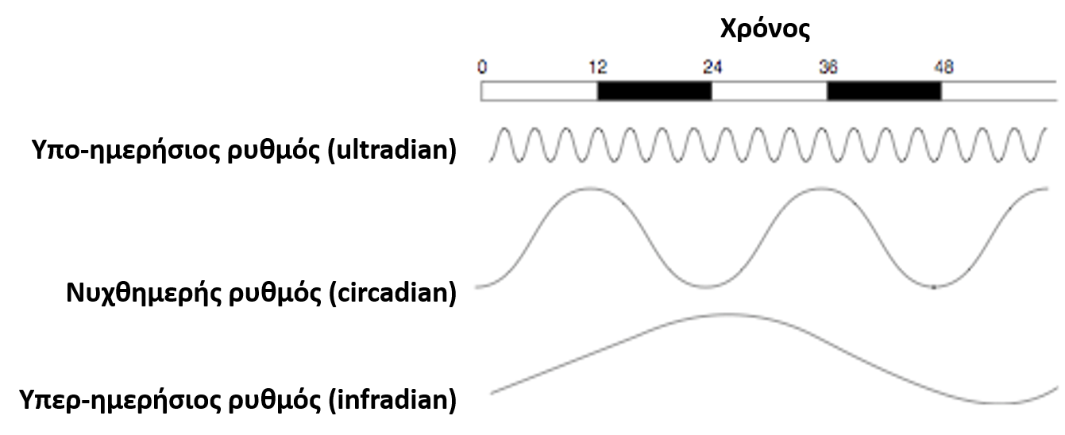
Βιολογικοί Ρυθμοί 2/3
1

Slide 7
Βιολογικοί Ρυθμοί 3/3
Μερικά παραδείγματα υπο-ημερήσιων (ultradian) ρυθμών είναι:
1) Η έκκριση ορμονών από τον άξονα υποθάλαμος-υπόφυση, 2) οι διατροφικές συνήθειες μερικών τρωκτικών, 3) οι καρδιακοί παλμοί.
Μερικά παραδείγματα υπερ-ημερήσιων (infradian) ρυθμών είναι:
1) Οι κύκλοι του οίστρου, 2) οι ετήσιοι αναπαραγωγικοί κύκλοι, 3) οι κύκλοι εμφάνισης των ακμαίων ατόμων σε μερικά είδη τζιτζικιών.
Και μερικά ενδιαφέροντα παραδείγματα νυχθημερών ρυθμών:
1) Η ημερήσια αδράνεια σε νυκτόβια τρωκτικά, 2) η αντίστροφη περιοδικότητα στην έκφραση πρωτεϊνών που συμβάλλουν στη σύνθεση και αποδόμηση του γλυκογόνου, 3) Η περιοδικότητα στο χρόνο βόσκησης σε σχέση με την περιοδικότητα στην έκφραση πρωτεϊνών που συμβάλλουν στο μεταβολισμό των θρεπτικών συστατικών στο συκώτι.

Slide 8
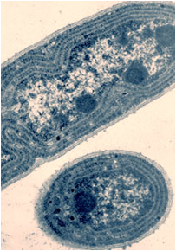
Βιολογικοί Ρυθμοί: Προέλευση 1/2
Ο εντοπισμός βιολογικών ρυθμών και σε κυανοβακτήρια (π.χ. Synechococcus elongatus, στην εικόνα δίπλα) δείχνει:
1) Ότι οι ρυθμοί αυτοί είναι πολύ αρχαίοι
2) Ότι είναι αρκετά σημαντικοί και έντονα συντηρημένοι
Σύμφωνα με μια θεωρία οι πρώτοι βιολογικοί ρυθμοί σχετίζονται με την κυτταρική διαίρεση και την παρουσία χαμηλών επιπέδων οξυγόνου και λεπτού στρώματος όζοντος στην ατμόσφαιρα: Κατά συνέπεια η κυτταρική διαίρεση και ο διπλασιασμός του DNA είχε περισσότερες πιθανότητες επιτυχίας όταν γινόταν κατά τη διάρκεια της νύχτας, περίοδο όπου τα επίπεδα υπεριώδους ακτινοβολίας ήταν χαμηλά.
2
Βιολογικοί ρυθμοί:
Προέλευση

Slide 9
Βιολογικοί Ρυθμοί: Προέλευση 2/2
Στην πορεία της εξέλιξης και δεδομένου ότι:
1) όλοι οι βιολογικοί ρυθμοί έχουν κοινούς βασικούς μηχανισμούς και
2) η βασική δομή οργάνωσης είναι σε μοριακό επίπεδο, πιστεύεται ότι η ταχύτητα των βιολογικών αντιδράσεων δημιούργησε τους υπο-ημερήσιους ρυθμούς οι οποίοι χαρακτήριζαν τα αρχέγονα κύτταρα.
Κατόπιν η παρουσία φωτοευαίσθητων οργάνων ένωσε μια σειρά από πρωτόγονους μοριακούς υπο-ημερήσιους ρυθμούς σε ένα νυχθημερή ρυθμό.

Slide 10
Είδη Βιολογικών ρυθμών :
Νυχθημερείς ρυθμοί 1/2
Ο νυχθημερής ρυθμός εμφανίζει περιοδικότητα 22-26 ωρών
Χαρακτηρίζεται από αλλαγές μεταξύ περιόδων κινητικότητας και ηρεμίας.
Αν και υπάρχει ένα βασικό σύστημα νευρικών ρυθμίσεων που συντονίζει το νυχθημερή ρυθμό, η νευρο-ενδοκρινική ρύθμιση εμφανίζει αποκλίσεις που σχετίζονται με τη βιολογική κατάσταση του οργανισμού όπως η ηλικία.
Δεν είναι το μήκος της ημέρας ή το μήκος της νύχτας που επηρεάζει τους νυχθημερείς ρυθμούς.

Slide 11
Είδη Βιολογικών ρυθμών :
Νυχθημερείς ρυθμοί 2/2
Σημαντικό στοιχείο είναι η στιγμή στην οποία έχουμε την εμφάνιση του φωτός: Μικρά διαστήματα φωτισμού μπορούν να μιμηθούν την περίοδο της ημέρας (φωτός) αν συμβούν την κατάλληλη στιγμή κατά τη διάρκεια του νυχθημερή ρυθμού.
Τρία στοιχεία της φωτοπεριόδου είναι σημαντικά: Η ένταση του φωτός, το μήκος κύματος και η διάρκεια.
Παράδειγμα νυχθημερούς ρυθμού: έκκριση της μελατονίνης. Πληροφορίες σχετικά με τη φωτοπερίοδο μεταφέρονται μέσω της οφθαλμο-υποθαλαμικής οδού στον υπερχιασματικό πυρήνα και μετά στην επίφυση όπου μετατρέπονται από νευρικό σε ενδοκρινικό ερέθισμα και έκκριση της μελατονίνης.

Slide 12
Είδη Βιολογικών ρυθμών :
Υπερ-ημερήσιοι ρυθμοί 1/3
Στους ρυθμούς αυτούς μπορούμε να κατατάξουμε την αναπαραγωγή, τη μετανάστευση, τη χειμερία νάρκη, την αλλαγή στο τρίχωμα: φυσιολογικοί μηχανισμοί που απαιτούν προετοιμασία του οργανισμού για αλλαγή στις περιβαλλοντικές συνθήκες.
Σε πολλές περιπτώσεις οι ρυθμοί αυτοί μπορούν να ονομαστούν ετήσιοι ρυθμοί.

Slide 13
Είδη Βιολογικών ρυθμών :
Υπερ-ημερήσιοι ρυθμοί 2/3
Η φωτοπερίοδος είναι ο κυριότερος παράγοντας που επηρεάζει τους ρυθμούς αυτούς:
Εδώ διακρίνονται 3 χαρακτηριστικά:
1) Υπάρχει πάντα μια περίοδος λανθάνουσας κατάστασης πριν εμφανιστεί η φυσιολογική απόκριση στην αλλαγή της φωτοπεριόδου.
2) Η φυσιολογική απόκριση δεν επηρεάζεται από την έκταση της φωτοπεριόδου αλλά από την κατεύθυνση της αλλαγής της φωτοπεριόδου.
3) Ο μηχανισμός που καθορίζει τον υπερ-ημερήσιο ρυθμό πρέπει να είναι αρκετά ικανός να διακρίνει τις περιβαλλοντικές αλλαγές από τις περιστασιακές αλλαγές (νευροενδοκρινείς μεταβολές ή ασθένειες).

Slide 14
Είδη Βιολογικών ρυθμών :
Υπερ-ημερήσιοι ρυθμοί 3/3
Για τα περισσότερα είδη η φυσιολογική απάντηση στις αλλαγές της φωτοπεριόδου είναι ολοκληρωτική και εκδηλώνεται με αλλαγές που προκαλούνται με επιμύκηνση της φωτοπεριόδου σε σχέση με τη φωτοπερίοδο που προηγούνταν. Έτσι, αυξανόμενη φωτοπερίοδος θα επιφέρει αλλαγές που σχετίζονται με την έλευση της άνοιξης, ενώ μειούμενη φωτοπερίοδος θα επιφέρει τις αντίθετες αλλαγές.

Slide 15
Υπερ-ημερήσιοι ρυθμοί :
Αναπαραγωγικοί κύκλοι 1/2
Οι αναπαραγωγικοί κύκλοι βρίσκονται υπό ισχυρή επιλεκτική πίεση γιατί ακόμα και μικρές περιβαλλοντικές αλλαγές στην αρχή της εγκυμοσύνης μπορούν να μειώσουν τις πιθανότητες επιβίωσης.
Παράγοντες όπως:
η παρουσία τροφής
η απουσία εχθρών
ανταγωνισμός με άλλα είδη για τροφή
κλιματικές συνθήκες
Δημιουργούν ένα πλέγμα συνθηκών κάτω από τις οποίες πρέπει να εκτελεστεί ο αναπαραγωγικός κύκλος.

Slide 16
Υπερ-ημερήσιοι ρυθμοί :
Αναπαραγωγικοί κύκλοι 2/2
Έτσι:
Ζώα με μικρούς αναπαραγωγικούς κύκλους ή κύκλους διάρκειας ενός έτους (άλογο), έχουν την αναπαραγωγική τους περίοδο συνήθως την άνοιξη
Ζώα με αναπαραγωγικούς κύκλους διάρκειας έξι μηνών (πρόβατο), έχουν την αναπαραγωγική τους περίοδο συνήθως το φθινόπωρο
Όταν έχουμε εμβρυϊκή διάπαυση (ελάφι: Capreolus capreolus) η σύζευξη γίνεται το καλοκαίρι και ακολουθείται από εμβρυϊκή διάπαυση και τον τοκετό μέχρι την άνοιξη.

Slide 17
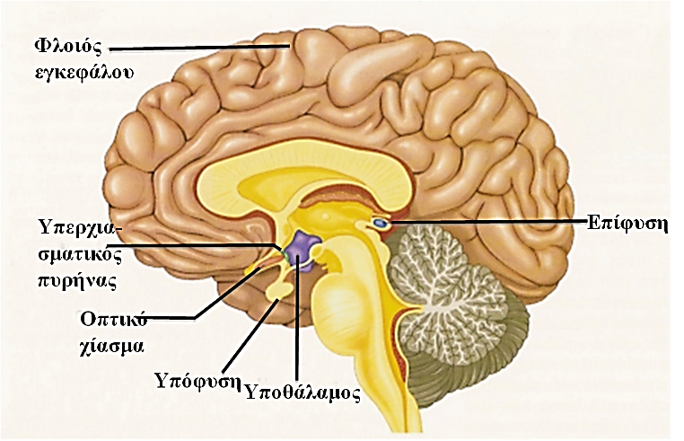
Δομές Βιολογικών ρυθμών :
Υπερχιασματικός πυρήνας
Ο υπερχιασματικός πυρήνας είναι μια μικρή περιοχή του εγκεφάλου που βρίσκεται ακριβώς επάνω από το οπτικό χίασμα.
Έχει κωνικό σχήμα και μέγεθος κόκκου ρυζιού.
Αποτελείται από νευρικά κύτταρα που εμφανίζουν περιοδικότητα στις νευρικές ώσεις τους και πληθώρα νευρικών συνδέσεων με άλλες περιοχές του υποθαλάμου και την επίφυση.
Υπάρχουν περίπου 10000 νευρικά κύτταρα στον υπερχιασματικό πυρήνα του αρουραίου και τα κύτταρα αυτά εμφανίζουν παρόμοια περιοδικότητα δημιουργίας νευρικών ώσεων ακόμα και απομονωμένα σε τρυβλίο.
3

Slide 18
Δομές Βιολογικών ρυθμών :
Αμφιβληστροειδής χιτώνας 1/2
Ο αμφιβληστροειδής χιτώνας φέρει φωτοευαίσθητα νευρικά κύτταρα που ενεργοποιούνται από το φως μέσω της δράσης του διαμεμβρανικού υποδοχέα, μελανοψίνη (53 kDa στον άνθρωπο). Η ενεργοποίησηση της μελανοψίνης προκαλεί έκκριση νευροδιαβιβαστών όπως το γλουταμινικό οξύ και το πολυπεπτίδιο, PACAP, σε νευρικές απολήξεις στον υπερχιασματικό πυρήνα και τον υποθάλαμο.
Με τον τρόπο αυτό έχουμε ρύθμιση της έκκρισης μελατονίνης μέσω του υποθαλάμου.
Τα ίδια νευρικά κύτταρα εκφράζουν τις πρωτεΐνες γνωστές ως cryptochromes που είναι φλαβοπρωτεΐνες που φέρουν τα χρωμοφόρα πτερίνη και φλαβίνη και διαμεσολαβούν στην έκφραση των γονιδίων που εμπλέκονται στους βιολογικούς ρυθμούς.

Slide 19
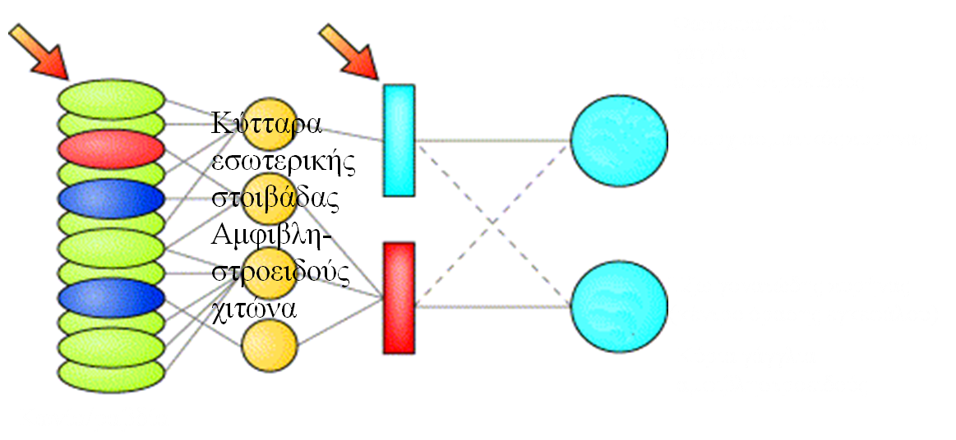
Δομές Βιολογικών ρυθμών :
Αμφιβληστροειδής χιτώνας 2/2
Φωτοευαίσθητα
γάγγλια
αμφιβληστροειδούς
Υπερχιασματικός πυρήνας
Έξω γονατώδης πυρήνας
(κέντρο όρασης εγκεφάλου)
Κύρια γάγγλια
αμφιβληστροειδούς
Κωνία/ραβδία
4

Slide 20
Δομές Βιολογικών ρυθμών :
Επίφυση – Χαρακτηριστικά 1/2
Είναι πιο αναπτυγμένη σε ζώα των αρκτικών και εύκρατων περιοχών από ότι σε ζώα των τροπικών περιοχών.
Η επίφυση λείπει στην Ομοταξία Μυξίνοι. Στα ζώα αυτά το ρόλο του υπερχιασματικού πυρήνα παίζει μια περιοχή του εγκεφάλου που λέγεται προ-οφθαλμικός πυρήνας.
Στην Ομοταξία Πετρόμυζοι, αντίθετα, η επίφυση υπάρχει και χειρουργική αφαίρεσή της προκαλεί απώλεια στο νυχθημερή ρυθμό κινητικότητας.
Σε κάποιους Ιχθύες, Ερπετά και Αμφίβια η επίφυση φέρει δομές που μοιάζουν με το φακό και τον αμφιβληστροειδή χιτώνα των οφθαλμών και πιστεύεται ότι λειτουργούν ως ένα τρίτο φωτοευαίσθητο όργανο.

Slide 21
Δομές Βιολογικών ρυθμών :
Επίφυση – Χαρακτηριστικά 2/2
Ειδικότερα, κάποια Ερπετά φέρουν φωτοϋποδοχείς, που ενεργοποιούνται με νυχθημερή ρυθμό, στην επίφυσή τους καθώς και στο παρακωναριοειδές όργανο (parietal eye) και στον εγκέφαλο. Οι υποδοχείς αυτοί εμφανίζουν σημαντική εφεδρεία στη δράση τους.
Π.χ., το ερπετό Iguana iguana εμφανίζει ημερήσια περιοδικότητα στη θερμοκρασία του σώματος, την έκκριση μελατονίνης και την κινητικότητα. Αφαίρεση της επίφυσης και του παρακωναριοειδούς οργάνου εξαφανίζει την περιοδικότητα στη θερμοκρασία του σώματος και την έκκριση μελατονίνης αλλά όχι στην κινητικότητα.

Slide 22
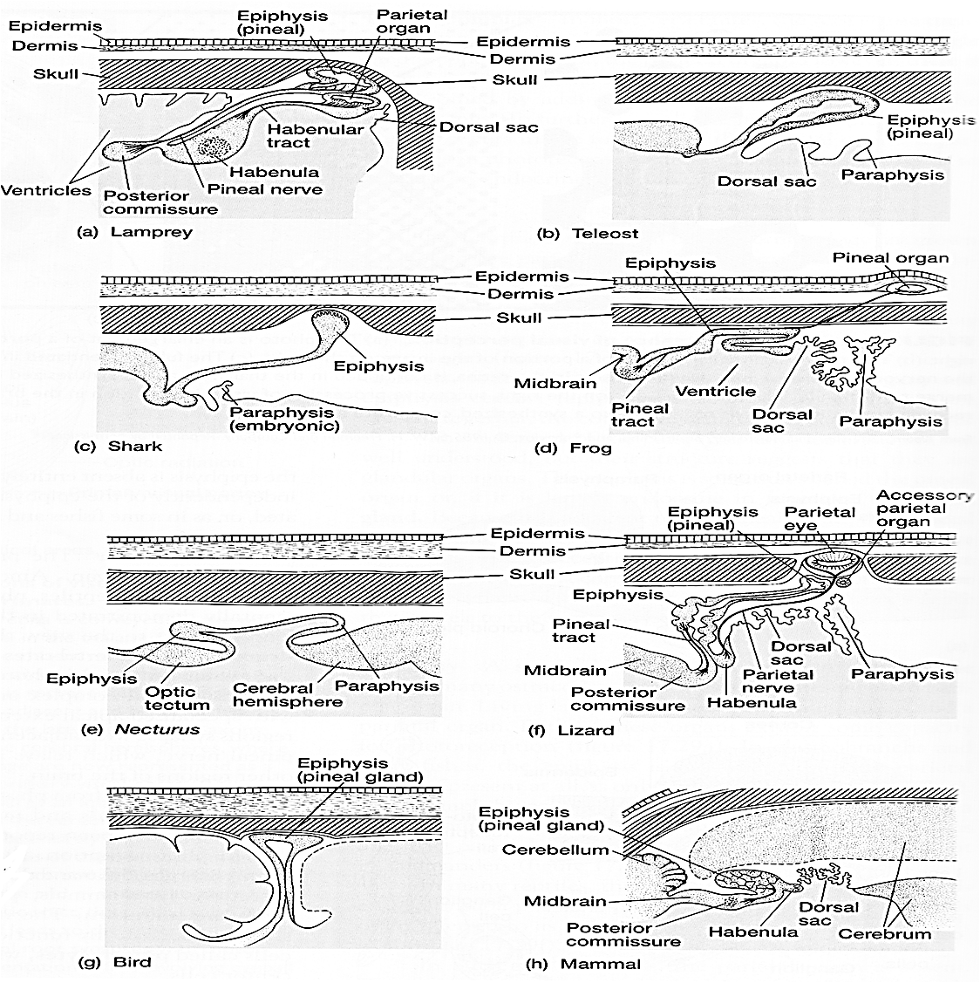
Η επίφυση σε διάφορα Σπονδυλόζωα
5

Slide 23
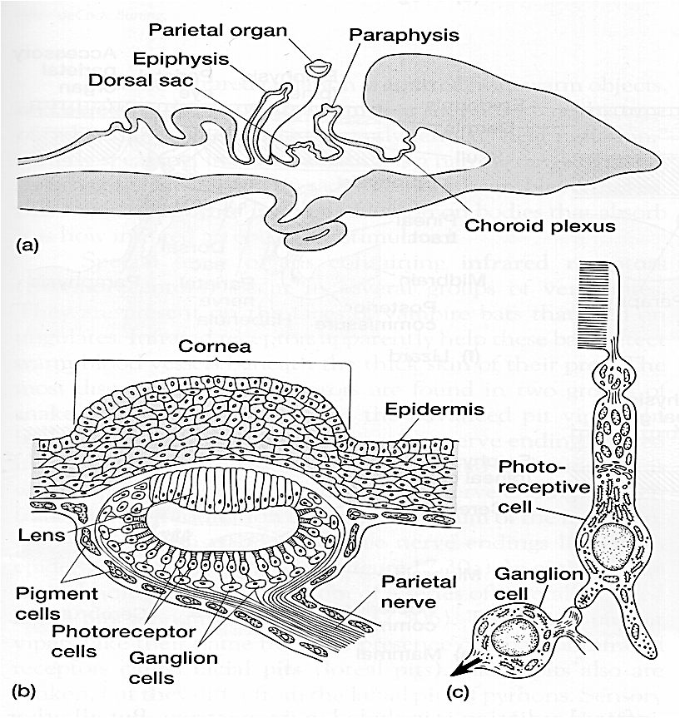
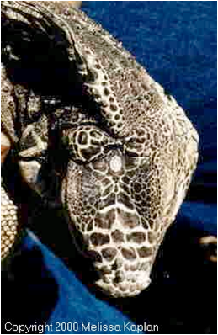
Η επίφυση και το παρακωναριοειδές όργανο
6
7

Slide 24
Βιολογικοί Ρυθμοί:
Σύστημα μέτρησης – Οργάνωση 1/2
Στα Σπονδυλόζωα το σύστημα αυτό αποτελείται από 3 στοιχεία:
Το μηχανισμό συλλογής πληροφορίας από το περιβάλλον
Το μηχανισμό του «εσωτερικού ρολογιού»
Το μηχανισμό μεταφοράς της πληροφορίας στους ιστούς
Η πληροφορία από το περιβάλλον (φως) → οφθαλμοί → υπερχιασματικός πυρήνας
Ο υπερχιασματικός πυρήνας δεν είναι μόνο κέντρο συλλογής πληροφορίας, αλλά και αυτο-συντηρούμενος μηχανισμός εσωτερικού ρολογιού ακόμα και εν τη απουσία ρυθμικής πληροφόρησης από το περιβάλλον.
* Νευροδιαβιβαστές (γλουταμινικό οξύ, GABA, σεροτονίνη, νευροπεπτίδιο Υ) ρυθμίζουν τις λεπτομέρειες της μεταφοράς της πληροφορίας από το περιβάλλον.
*
*

Slide 25
Βιολογικοί Ρυθμοί:
Σύστημα μέτρησης – Οργάνωση 2/2
Ο υπερχιασματικός πυρήνας μεταφέρει τις πληροφορίες στο υπόλοιπο σώμα μέσωενδοκρινικών και νευρικών μονοπατιών.
Μέσω των ενδοκρινικών μονοπατιών τουλάχιστον 3 πρωτεΐνες εκκρίνονται από τον υπερχιασματικό πυρήνα και ρυθμίζουν τη θερμοκρασία του σώματος και την κινητικότητα: Η βασοπρεσίνη, ο μεταμορφωτικός αυξητικός παράγοντας α (TGF-α) και την προκινετισίνη 2.
Μέσω νευρικών συνδέσεων ο υπερχιασματικός πυρήνας μεταφέρει πληροφορίες στην επίφυση, την καρδιά, τα επινεφρίδια, το πάγκρεας αλλά και άλλες περιοχές του εγκεφάλου σχετικά με τη φωτοπερίοδο.

Slide 26
Βιολογικοί Ρυθμοί:
Σύστημα μέτρησης – Μοριακή δομή 1/4
Mια σειρά συνδεόμενων μηχανισμών θετικής και αρνητικής ανάδρασης, στο επίπεδο της μεταγραφής και της μετάφρασης, παράγουν την κυτταρική ταλάντωση και περιοδικότητα δράσης των κυττάρων του υπερχιασματικού πυρήνα.
Θετική ανάδραση παρέχεται από δύο μεταγραφικούς παράγοντες: τους Clock (circadian locomotor output cycle kaput) (95 kDa στον άνθρωπο) και Bmal1 (brain and muscle ARNT (Αryl hydrocarbon Receptor Nuclear Translocator)-like protein 1) (68 kDa στον άνθρωπο).

Slide 27
Βιολογικοί Ρυθμοί:
Σύστημα μέτρησης – Μοριακή δομή 2/4
Οι δύο αυτές πρωτεΐνες βρίσκονται στον πυρήνα σαν ετεροδιμερές μόριο και τα μέγιστα επίπεδα έκφρασής τους έχουν βρεθεί στην αρχή της φωτοπεριόδου.
προσδένονται σε μια περιοχή του DNA γνωστή ως Ε-box (CACGTG).
ενεργοποιούν κατά τη διάρκεια της φωτοπεριόδου τη μεταγραφή των γονιδίων per1, per2, cry1 και cry2 τα προϊόντα των οποίων αυξάνονται στη διάρκεια της ημέρας .
Οι πρωτεΐνες, που εκφράζονται από τα γονίδια αυτά, με τη σειρά τους προσδένονται με την κινάση της καζεΐνης.
και μετακινούνται στο πυρήνα όπου προκαλούν απενεργοποίηση της μεταγραφικής ενεργότητας των γονιδίων τους (αρνητική ανάδραση).
Έτσι τα επίπεδα του προϊόντος του γονιδίου Bmal1 βρίσκονται σε αντίθετη φάση με τα επίπεδα του προϊόντος του γονιδίου per2.

Slide 28
Βιολογικοί Ρυθμοί:
Σύστημα μέτρησης – Μοριακή δομή 3/4
Επίσης έχει βρεθεί και ένα δεύτερο ρυθμιστικό μονοπάτι ανάδρασης:
Ο «ορφανός» πυρηνικός υποδοχέας-καταστολέας έκφρασης Rev-erbα επηρεάζει με μονοπάτια θετικής και αρνητικής ανάδρασης την έκφραση των πρωτεϊνών Clock και Bmal1.
Ο Rev-erbα ανταγωνίζεται με τον «ορφανό» υποδοχέα ROR (retinoic acid-related orphan receptor) για πρόσδεση σε ROR-ανταποκρινόμενα στοιχεία (RREs) στον υποκινητή του γονιδίου Bmal1.
Οι πρωτεΐνες Clock και Bmal1 ενεργοποιούν άμμεσα την έκφραση του Rev-erbα αλλά έκφραση του τελευταίου οδηγεί σε καταστολή της έκφρασης του Bmal1 και έτσι έχουμε ταλάντωση των επιπέδων των πρωτεϊνών αυτών όπως φαίνεται στο παρακάτω σχήμα....

Slide 29
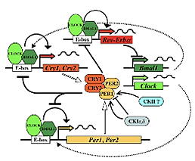
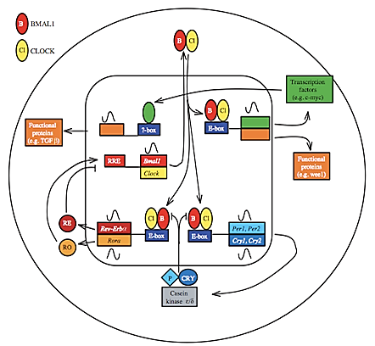
Βιολογικοί Ρυθμοί:
Σύστημα μέτρησης – Μοριακή δομή 4/4
8
9
Tα γονίδια που εμφανίζονται στο σχήμα εκφράζονται και σε άλλους ιστούς και κύτταρα εκτός από τον υπερχιασματικό πυρήνα.

Slide 30
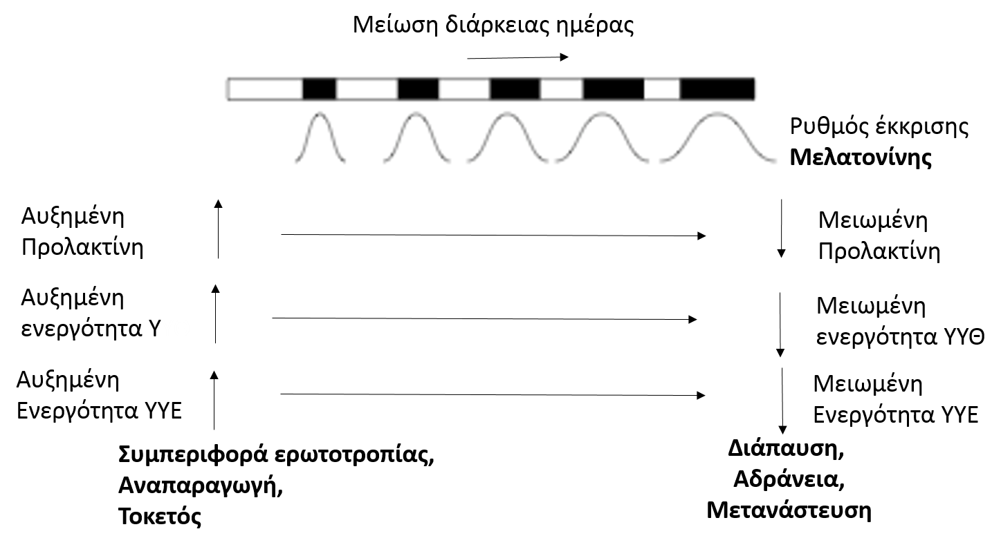
Βιολογικοί Ρυθμοί:
Σύστημα ρύθμισης – Ετήσιοι Ρυθμοί 1/2
Υποθάλαμος-υπόφυση-θυρεοειδής αδένας (ΥΥΘ) και
Υποθάλαμος-υπόφυση-επινεφρίδια (ΥΥΕ)
ρυθμίζουν τους ετήσιους κύκλους όπως φαίνεται στο σχήμα
10

Slide 31
Βιολογικοί Ρυθμοί:
Σύστημα ρύθμισης – Ετήσιοι Ρυθμοί 2/2
Όπως φαίνεται στο παραπάνω σχήμα οι ορμόνες του θυρεοειδούς αδένα και τα γλυκοκορτικοειδή ρυθμίζουν την κατανομή των ενεργειακών αναγκών εκεί όπου χρειάζονται. Με τον τρόπο αυτό επιτυγχάνονται μακροχρόνιες προσαρμοστικές αλλαγές στη χρήση και δαπάνη ενέργειας και στη θερμορρύθμιση.
Στα Σπονδυλόζωα, η Προλακτίνη παίζει σημαντικό ρόλο στην εμφάνιση εποχιακών συμπεριφορών: Σε ένα καλά μελετημένο παράδειγμα, τον κρικητό (χάμστερ) της Σιβηρίας (Phodopus sungorus), η Προλακτίνη παρεμποδίζει την εμφάνιση της ημερήσιας αδράνειας όταν αρχίζει να μειώνεται το μήκος της φωτοπεριόδου. Στο είδος αυτό η αδράνεια εμφανίζεται με μείωση της θερμοκρασίας του σώματος από 37^{ο}C σε 18-25^{ο}C, καθημερινά, και διαρκεί 4-8 ώρες.

Slide 32
Βιολογικοί Ρυθμοί:
Σύστημα ρύθμισης – Αναπαραγωγικοί ρυθμοί 1/2
Κατά τη διάρκεια ωρίμανσης του ωοθυλακίου τα επίπεδα της οιστραδιόλης συνεχώς αυξάνονται και έχουμε παλμικές εκκρίσεις της Ωχρινοποιητικής ορμόνης (LH).
Στο τέλος της Θυλακιώδους φάσης έχουμε αλλαγή από παρεμπόδιση της έκκρισης του εκλυτικού παράγοντα των γοναδοτροπινών σε διέγερση της έκκρισής του που οδηγεί σε αύξηση των επιπέδων της LH.
Πειράματα σε ποντίκια και αρουραίους έδειξαν ότι η LH φτάνει στα υψηλότερα επίπεδά της στις 16:00 (ώρα) και η ωορρηξία ακολουθεί τα μεσάνυκτα.
Αν παρεμποδιστεί τότε η έκκριση της LH, θα συμβεί την επόμενη ημέρα ακριβώς την ίδια ώρα πράγμα που αποδεικνύει την ύπαρξη νυχθημερή ρυθμού έκκρισης της LH.
Γονίδια που σχετίζονται με τους νυχθημερείς ρυθμούς έχουν βρεθεί στους ωαγωγούς και τη μήτρα αλλά ο ρόλος τους δεν είναι διευκρινισμένος.

Slide 33
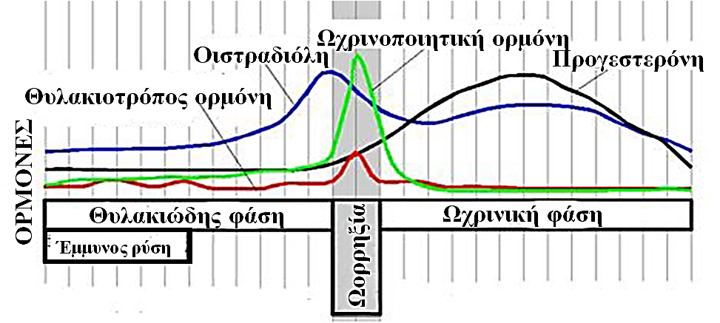
Βιολογικοί Ρυθμοί:
Σύστημα ρύθμισης – Αναπαραγωγικοί ρυθμοί 2/2
11

Slide 34
Βιολογικοί Ρυθμοί:
Ορμόνες – Μελατονίνη 1/2
Η μελατονίνη συντίθεται στην επίφυση από τη σεροτονίνη μέσω της δράσης 2 ενζύμων:
της Ν-ακετυλτρανσφεράσης της σεροτονίνης (ΑΑΝΑΤ)
και της υδροξυ-ινδολο-Ο-μεθυλτρανσφεράσης (ΗΙΟΜΤ). Τα δύο αυτά ένζυμα εμφανίζουν διακύμανση της έκφρασης τους στην επίφυση μέσα στο 24ωρο.

Slide 35
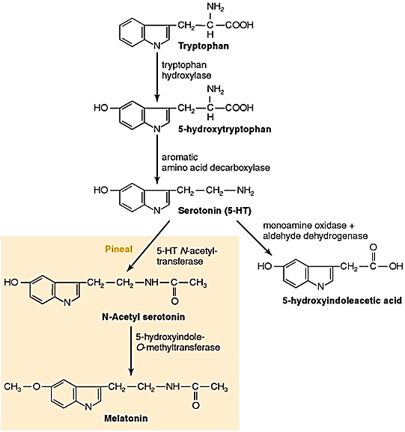
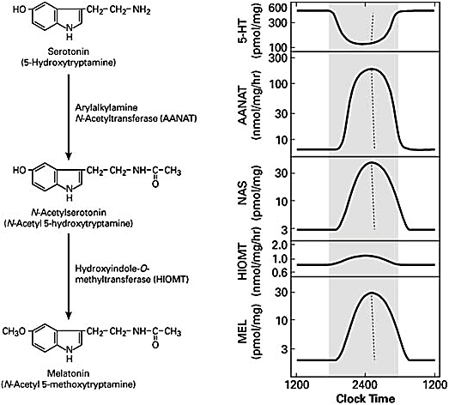
Βιολογικοί Ρυθμοί:
Ορμόνες – Μελατονίνη 2/2
12
13

Slide 36
Βιολογικοί Ρυθμοί: Ορμόνες
Μελατονίνη – Χαρακτηριστικά δράσης 1/2
Εξελικτικά και καθώς η μελατονίνη εμφανίζει αντιοξειδωτική δράση, θεωρείται ότι σχετικά πρόσφατα άρχισε να χρησιμοποιείται από τα ζώα στους βιολογικούς τους ρυθμούς.
H παρουσία ή απουσία του ενζύμου ΑΑΝΑΤ σε άλλους οργανισμούς δείχνει ότι η περιοδική σύνθεση της μελατονίνης είναι χαρακτηριστικό των Mεταζώων μετά το διαχωρισμό του βασιλείου των ζώων και των μυκήτων.
Σχεδόν σε όλα τα Θηλαστικά έχουμε αύξηση έκκρισης μελατονίνης στη διάρκεια της νύχτας.

Slide 37
Βιολογικοί Ρυθμοί: Ορμόνες
Μελατονίνη – Χαρακτηριστικά δράσης 2/2
3 τύποι έκκρισης μελατονίνης:
Ι) Αμέσως μετά τη σκοτοπερίοδο (Κρηκιτός)
ΙΙ) Στα μέσα της σκοτοπεριόδου (Άνθρωπος, Αρουραίος)
ΙΙΙ) Σε όλη τη σκοτοπερίοδο (Πρόβατο)
Αύξηση της σκοτοπεριόδου φέρει αύξηση της διάρκειας του υψηλότερου σταδίου έκκρισης της μελατονίνης και δίνεται έτσι στο ζώο μια ενδοκρινική αναπαράσταση της εποχής.
Έχουν βρεθεί 3 τύποι υποδοχέων της μελατονίνης. Οι υποδοχείς της μελατονίνης δεν έχουν βρεθεί στα Κεφαλοχορδωτά και του Μυξίνους που δεν έχουν επίφυση.

Slide 38
Βιολογικοί Ρυθμοί: Ορμόνες
Μελατονίνη – Φυσιολογικοί Ρόλοι 1/2
Τα κύτταρα της επίφυσης λαμβάνουν ένα σημαντικό αριθμό πληροφοριών μέσω των υποδοχέων που εκφράζουν (αδρενεργικοί υποδοχείς, υποδοχείς για το νευροπεπτίδιο Υ, υποδοχείς βασοπρεσσίνης, υποδοχείς γλουταμινικού οξέος, κ.α.)
Η Μελατονίνη έχει βρεθεί να παίζει σημαντικό ρόλο στους αναπαραγωγικούς κύκλους: Χορήγηση μελατονίνης στον υποθάλαμο και την υπόφυση των προβάτων έδειξε ότι η μελατονίνη αυξάνει τα επίπεδα της Θυλακιοτρόπου ορμόνης (FSH) και μειώνει τα επίπεδα της Προλακτίνης και την εμφάνιση χειμερινού τριχώματος. Η Μελατονίνη επιδρά άμμεσα στο νυχθημερή ρυθμό έκκρισης του εκλυτικού παράγοντα των γοναδοτροπινών (GnRH).

Slide 39
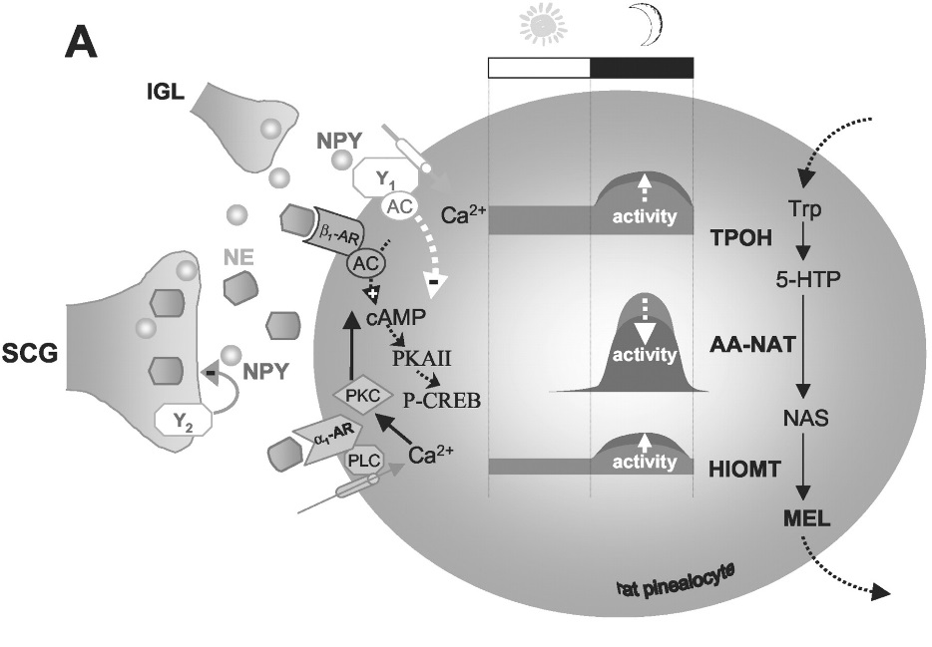
Βιολογικοί Ρυθμοί: Ορμόνες
Μελατονίνη – Φυσιολογικοί Ρόλοι 2/2
Η Μελατονίνη επηρεάζει επίσης άμεσα:
Τα επίπεδα Προλακτίνης μειώνοντάς τα.
Τα επίπεδα Γλυκοκορτικοειδών δρώντας άμεσα στα επινεφρίδια και μειώνοτας την έκκριση των ορμονών αυτών.
Τα επίπεδα Θυροξίνης μειώνοντάς τα μέσω δράσης στην υπόφυση.
14

Slide 40
Βιολογικοί ρυθμοί & Φυσιολογικές προσαρμογές

Slide 41
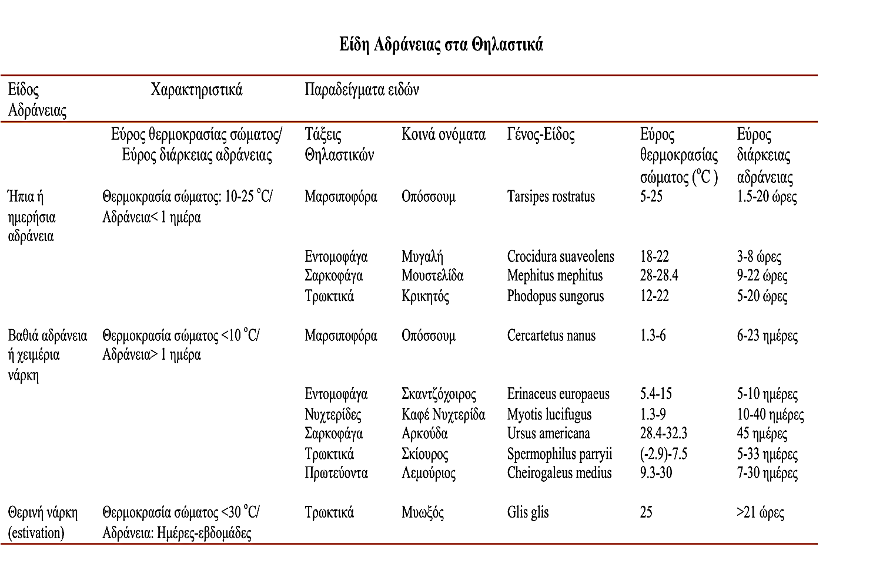
Μηχανισμοί βιολογικής Αδράνειας
Χαρακτηριστικά Αδράνειας (torpor) στα Θηλαστικά

Slide 42
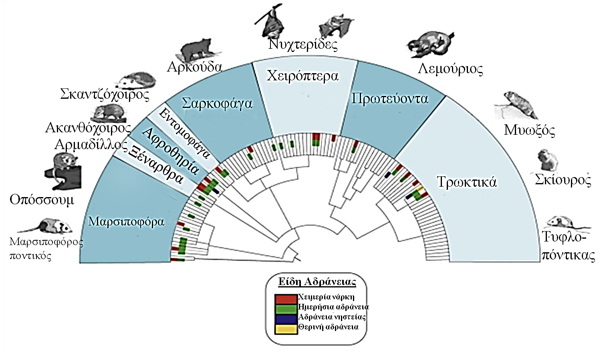
Μηχανισμοί βιολογικής Αδράνειας
Διασπορά της Αδράνειας σε τάξεις Θηλαστικών
15

Slide 43
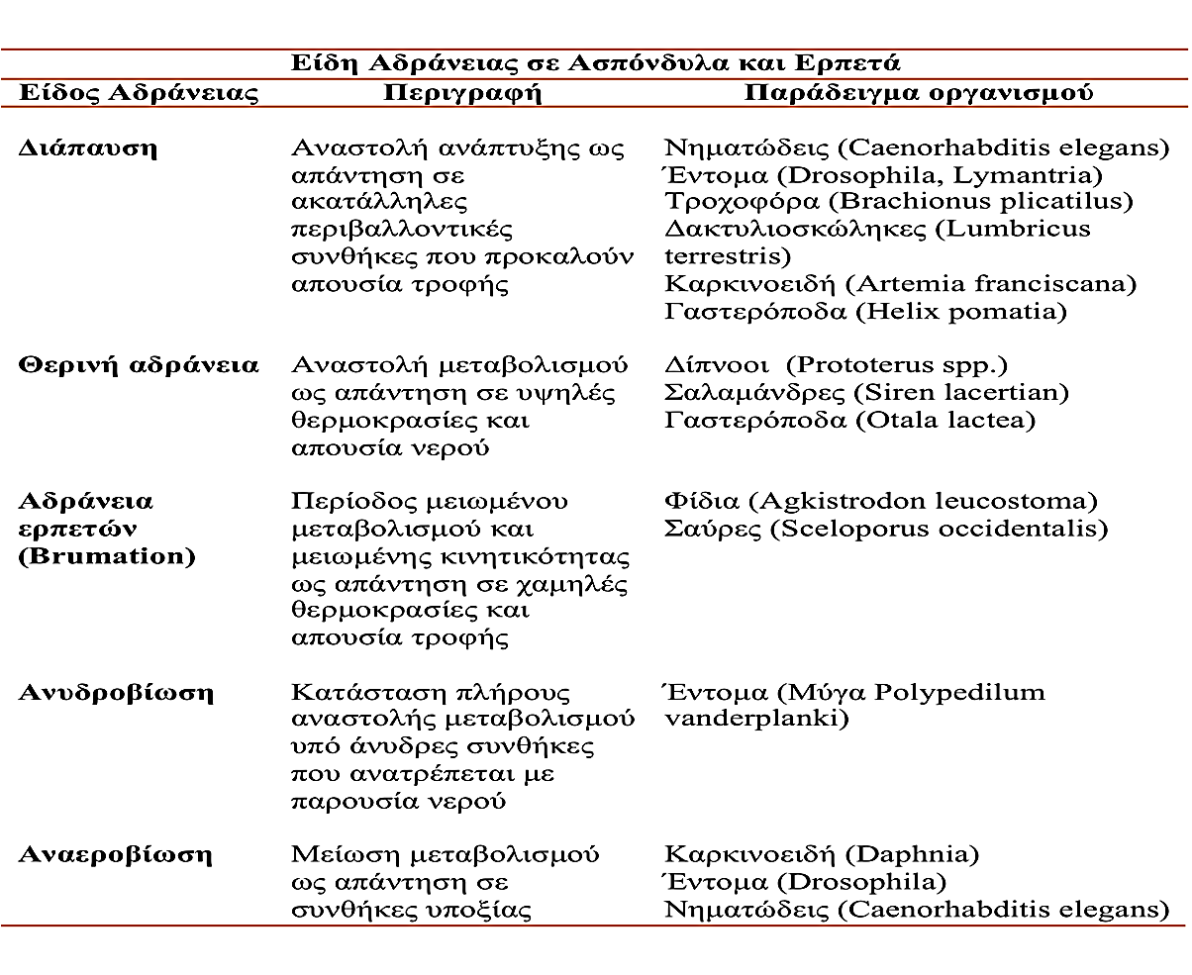
Μηχανισμοί βιολογικής Αδράνειας
Παραλλαγές της Αδράνειας σε άλλα Ζώα

Slide 44
Μηχανισμοί βιολογικής Αδράνειας συνέχεια ...
Η νηστεία αυξάνει τους λόγους [ΑΜΡ]/[ΑΤΡ] και [NAD⁺]/[NADH] και οδηγεί σε αλλαγή του μεταβολισμού προς την κατανάλωση των ενεργειακών αποθεμάτων λίπους.
Εκτός από την ισομορφή 4 της κινάσης της πυροσταφυλικής αφυδρογονάσης (PDK4), νεότερα δεδομένα δείχνουν ότι τα ένζυμα: φωσφοριβοσυλτρανσφεράση του νικοτιναμιδίου (Nampt), απο-ακετυλάση που ενεργοποιείται από το NAD⁺ (SIRT1), κινάση που ενεργοποιείται από την ΑΜΡ (ΑΜΡΚ), και ο παράγοντας που σχετίζεται με την υποξία (HIF-2a) παίζουν ρόλο στη σύνδεση του νυχθημερή ρυθμού με την έναρξη της περιόδου αδράνειας (όπως φαίνεται στο παρακάτω μοντέλο).

Slide 45
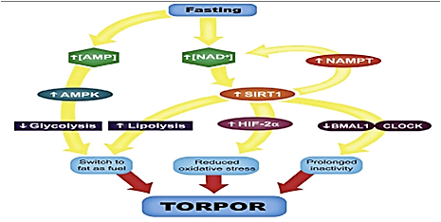
Μηχανισμοί βιολογικής Αδράνειας μοντέλο
Σύμφωνα με το μοντέλο αυτό, η πρωτεΐνη SIRT1 παρεμποδίζει τη δημιουργία του συμπλόκου Bmal1-Clock και προκαλεί αναστολή έκφρασης των γονιδίων Per και Cry και σταμάτημα του νυχθημερή ρυθμού.
16

Slide 46
Μηχανισμοί βιολογικής Αδράνειας 1/2
Η Aδράνεια (torpor) είναι ο μηχανισμός ελεγχόμενης μείωσης του μεταβολικού ρυθμού, της θερμοκρασίας του σώματος και της δραστηριότητας των Θηλαστικών σε περιόδους χαμηλής παρουσίας τροφής.
Η αδράνεια σχετίζεται άμεσα με την παρουσία διαθέσιμης τροφής γιατί:
Πειράματα σε ποντίκια έδειξαν ότι νηστεία (περιορισμένη διατροφή) επιφέρει αδράνεια.
Τρωκτικά όπως ο Tamias striatus που αποθηκεύουν τροφή πριν τη χειμερία νάρκη έχουν 5-10^{ο}C υψηλότερη θερμοκρασία σώματος στη χειμερία νάρκη όταν έχουν αποθηκεύσει τροφή σε σχέση με το αν δεν έχουν αποθηκεύσει αρκετή τροφή.
Τόσο η αδράνεια, όσο και η χειμερία νάρκη συνοδεύονται από περιορισμένη κατανάλωση τροφής ή νηστεία λίγο πριν την έναρξη τους.
Το επίπεδο παρουσίας θρεπτικών συστατικών στο σώμα εκφράζεται μέσω των πηλίκων [ΑΜΡ]/[ΑΤΡ] και [NAD⁺]/[NADH] ([οξειδωτικός παράγων]/[αναγωγικός παράγων]).

Slide 47
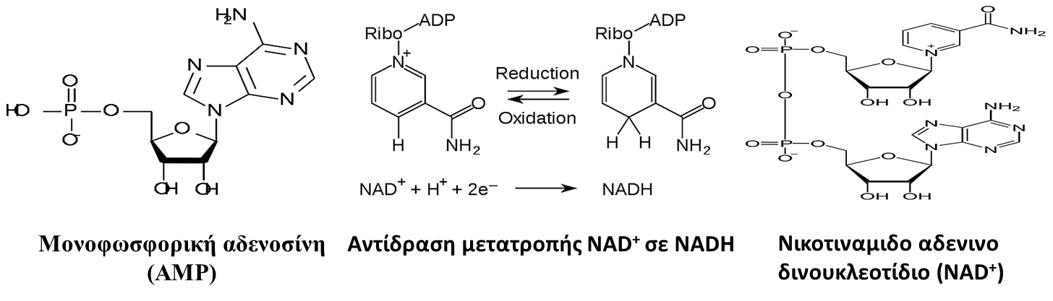
Μηχανισμοί βιολογικής Αδράνειας 2/2
17
18
19

Slide 48
Μηχανισμοί Χειμερίας Νάρκης 1/3
Η Χειμερία νάρκη των Θηλαστικών χαρακτηρίζεται από:
Διαφορική έκφραση γονιδίων που υπάρχουν σε όλα τα Θηλαστικά (όχι παρουσία ειδικών γονιδίων για τη χειμερία νάρκη).
Παρατεταμένες περιόδους αδράνειας, διάρκειας μερικών ημερών έως 5 εβδομάδων.
Πτώση θερμοκρασίας σώματος (έως -2.9^{ο}C!).
Μείωση του μεταβολικού ρυθμού στο 1% του φυσιολογικού.
Μείωση καρδιακών παλμών από 200-300 σε 3-5 ανά λεπτό.
Μείωση ρυθμού αναπνοής από 100-200 σε 4-6 ανά λεπτό.
Χρήση λιπώδους ιστού για παραγωγή ενέργειας ή χρήση αποθεμάτων τροφής.
Χαρακτηριστική αύξηση βάρους (έως και διπλασιασμό του) την περίοδο πριν τη χειμερία νάρκη.

Slide 49
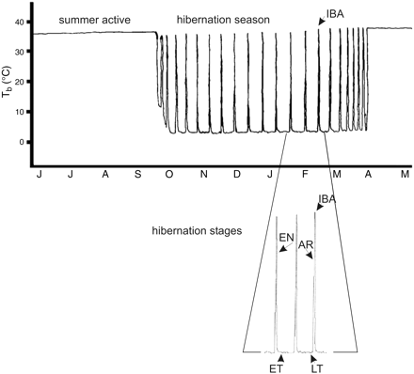
Μηχανισμοί Χειμερίας Νάρκης 2/3
20
Χειμερία νάρκη: σχέση θερμοκρασίας σώματος με περιόδους αδράνειας-αφύπνισης

Slide 50
Μηχανισμοί Χειμερίας Νάρκης 3/3
Τι συμβαίνει στα γονίδια που διαμορφώνουν τους βιολογικούς ρυθμούς;
Έρευνα στον ευρωπαϊκό κρηκιτό (Cricetus cricetus) (Revel F. G. et al., (2007) The circadian clock stops ticking during deep hibernation in the European hamster, PNAS, 104, 13816 –13820) έδειξε:
Ότι στη διάρκεια της χειμερίας νάρκης επέρχεται αλλαγή στα επίπεδα έκφρασης γονιδίων που ρυθμίζουν το «βιολογικό ρολόι» (δηλ. per1, per2, Bmal1) στον υπερχιασματικό πυρήνα.
Ότι η αλλαγή στην έκφραση των γονιδίων του «βιολογικού ρολογιού» επιφέρει αλλαγές στην έκφραση γονιδίων που ρυθμίζονται από αυτά, όπως το γονίδιο της βασοπρεσσίνης (avp), που η έκφραση του μειώνεται.
Ότι οι αλλαγές στα επίπεδα έκφρασης των γονιδίων που ρυθμίζουν το «βιολογικό ρολόι» επιφέρουν αλλαγές στα επίπεδα έκφρασης των γονιδίων της επίφυσης με αποτέλεσμα να έχουμε αύξηση έκφρασης του ενζύμου της Ν-ακετυλτρανσφεράσης της σεροτονίνης (ΑΑΝΑΤ) και επακόλουθη μείωση της έκκρισης μελατονίνης στη διάρκεια της χειμερίας νάρκης.

Slide 51
Μηχανισμοί Θερινής Νάρκης
Η Θερινή νάρκη είναι μια κατάσταση αερόβιου υπο-μεταβολισμού που χρησιμοποιείται από τα ζώα για την επιβίωση σε ξηρά, θερμά και άγονα περιβάλλοντα.
Εμφανίζεται σε ένα μεγάλο εύρος οργανισμών, δηλαδή τόσο σε Σπονδυλόζωα (ακόμα και σε Θηλαστικά) όσο και σε Ασπόνδυλα. Χαρακτηρίζεται από:
Μείωση μεταβολικού ρυθμού και χρήση λιπώδους ιστού για παραγωγή Ενέργειας.
2) Παρουσία μηχανισμών συγκράτησης υγρασίας όπως συγκράτηση νερού, παραγωγή ουρίας (ωσμωρρύθμιση), διαβίωση σε καταφύγιο, έκκριση προστατευτικής βλέννας ή μεμβράνης για την αποφυγή απώλειας υγρασίας (π.χ. σαλιγκάρια), αποφυγή έκθεσης των άκρων κατά τη διάρκεια της νάρκης.

Slide 52
Μηχανισμοί Διάπαυσης 1/2
Η διάπαυση είναι ένα ορμονο-εξαρτώμενο σταμάτημα της ανάπτυξης που συνδέεται με αυξημένη αντίσταση του οργανισμού σε αντίξοες περιβαλλοντικές συνθήκες και αυξημένη συσσώρευση αποθεμάτων λίπους.
Η διάπαυση σαν όρος χρησιμοποιείται για να περιγράψει την αναστολή ανάπτυξης των Αρθροπόδων και κυρίως των Εντόμων.
Επιτρέπει στα ζώα αυτά να ανταπεξέλθουν προβλεπόμενες και επερχόμενες αλλαγές του περιβάλλοντος.
Διαφέρει επίσης από τη νάρκη (θερινή ή χειμερινή) ή την αδράνεια επειδή μόνο συγκεκριμένα ερεθίσματα προκαλούν έξοδο από τη διάπαυση. Διακρίνεται σε:
1) Υποχρεωτική όταν συμβαίνει πάντα σε ένα στάδιο ανάπτυξης
2) Δυνητική όταν συμβαίνει σαν απόκριση σε κάτι που πρόκειται να συμβεί. Σε αυτό έγκειται μια άλλη διαφορά διάπαυσης με τη χειμερία νάρκη: Η διάπαυση εμφανίζεται πριν κάτι συμβεί, η χειμερία νάρκη αφού συμβεί.

Slide 53
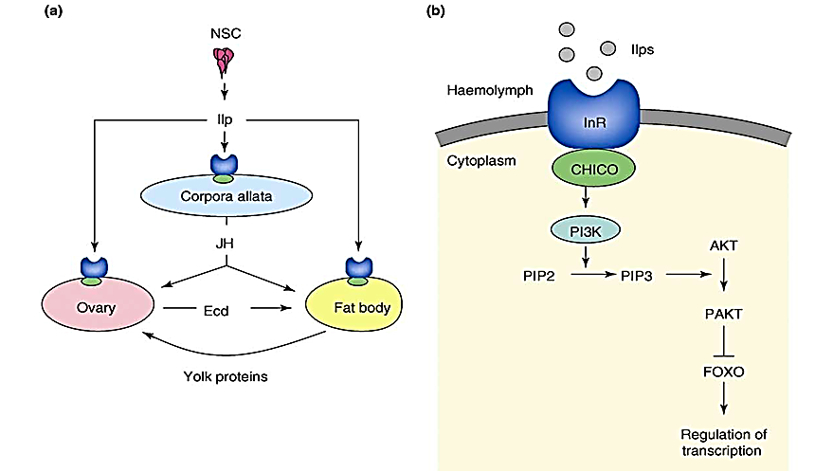
Μηχανισμοί Διάπαυσης 2/2
21
Μηχανισμός διάπαυσης στη Δροσόφιλα

Slide 54
Αναγκαιότητα γνώσης των μηχανισμών Αδράνειας
Αν και τα αίτια που οδηγούν στην είσοδο των Θηλαστικών σε χειμερία νάρκη δεν είναι γνωστά, η έρευνα σε αυτό το θέμα είναι πολύ έντονη!
Γιατί:
Σχετίζεται με την αποφυγή ισχαιμίας και τραύματος επαναιμάτωσης στη χειρουργική Ιατρική.
2) Σχετίζεται με τη διατήρηση των οργάνων στις μεταμοσχεύσεις.
3) Σχετίζεται με τη χρήση συνθηκών υποθερμίας στις χειρουργικές επεμβάσεις.
4) Σχετίζεται με τη δυνατότητα ρύθμισης σωματικού βάρους.
5) Σχετίζεται με την ατροφία μυϊκών ιστών λόγω μη χρήσης (διαστημικές πτήσεις, κλινήρης κατάσταση).

Slide 55
Τέλος Παρουσίασης

Slide 56

Χρηματοδότηση
Το παρόν εκπαιδευτικό υλικό έχει αναπτυχθεί στo πλαίσιo του εκπαιδευτικού έργου του διδάσκοντα.
Το έργο «Ανοικτά Ακαδημαϊκά Μαθήματα στο Πανεπιστήμιο Αθηνών» έχει χρηματοδοτήσει μόνο την αναδιαμόρφωση του εκπαιδευτικού υλικού.
Το έργο υλοποιείται στο πλαίσιο του Επιχειρησιακού Προγράμματος «Εκπαίδευση και Δια Βίου Μάθηση» και συγχρηματοδοτείται από την Ευρωπαϊκή Ένωση (Ευρωπαϊκό Κοινωνικό Ταμείο) και από εθνικούς πόρους.

Slide 57
Σημειώματα

Slide 58
Σημείωμα Ιστορικού Εκδόσεων Έργου
Το παρόν έργο αποτελεί την έκδοση 1.0.

Slide 59
Σημείωμα Αναφοράς
Copyright Εθνικόν και Καποδιστριακόν Πανεπιστήμιον Αθηνών, Σκαρλάτος Ντέντος, Επίκουρος Καθηγητής. «Ζωολογία II. Ενότητα 3. Βιολογικοί Ρυθμοί». Έκδοση: 1.0. Αθήνα 2015. Διαθέσιμο από τη δικτυακή διεύθυνση: http://opencourses.uoa.gr/courses/BIOL1/.

Slide 60

Σημείωμα Αδειοδότησης
Το παρόν υλικό διατίθεται με τους όρους της άδειας χρήσης Creative Commons Αναφορά, Μη Εμπορική Χρήση Παρόμοια Διανομή 4.0 [1] ή μεταγενέστερη, Διεθνής Έκδοση. Εξαιρούνται τα αυτοτελή έργα τρίτων π.χ. φωτογραφίες, διαγράμματα κ.λ.π., τα οποία εμπεριέχονται σε αυτό και τα οποία αναφέρονται μαζί με τους όρους χρήσης τους στο «Σημείωμα Χρήσης Έργων Τρίτων».
[1] http://creativecommons.org/licenses/by-nc-sa/4.0/
Ως Μη Εμπορική ορίζεται η χρήση:
που δεν περιλαμβάνει άμεσο ή έμμεσο οικονομικό όφελος από την χρήση του έργου, για το διανομέα του έργου και αδειοδόχο
που δεν περιλαμβάνει οικονομική συναλλαγή ως προϋπόθεση για τη χρήση ή πρόσβαση στο έργο
που δεν προσπορίζει στο διανομέα του έργου και αδειοδόχο έμμεσο οικονομικό όφελος (π.χ. διαφημίσεις) από την προβολή του έργου σε διαδικτυακό τόπο
Ο δικαιούχος μπορεί να παρέχει στον αδειοδόχο ξεχωριστή άδεια να χρησιμοποιεί το έργο για εμπορική χρήση, εφόσον αυτό του ζητηθεί.

Slide 61
Διατήρηση Σημειωμάτων
Οποιαδήποτε αναπαραγωγή ή διασκευή του υλικού θα πρέπει να συμπεριλαμβάνει:
  το Σημείωμα Αναφοράς
  το Σημείωμα Αδειοδότησης
  τη δήλωση Διατήρησης Σημειωμάτων
  το Σημείωμα Χρήσης Έργων Τρίτων (εφόσον υπάρχει)
μαζί με τους συνοδευόμενους υπερσυνδέσμους.

Slide 62
Σημείωμα
Χρήσης Έργων Τρίτων 1/3
Το Έργο αυτό κάνει χρήση των ακόλουθων έργων:
Εικόνες
Εικόνα 1. Copyrighted.
Εικόνα 2. © 1997-2015 The Regents of the University of California. Photo: L.A. Sherman and D.M. Sherman, Purdue University. Σύνδεσμος: http://genome.jgi-psf.org/synel/synel.home.html. Πηγή: http://genome.jgi-psf.org.
Εικόνα 3. Le cerveau a tous les niveaux. Σύνδεσμος: http://lecerveau.mcgill.ca/flash/d/d_11/d_11_cr/d_11_cr_cyc/d_11_cr_cyc.html. Πηγή: http://lecerveau.mcgill.ca/.
Εικόνα 4. Copyrighted.
Εικόνα 5. Copyrighted.
Εικόνα 6. Copyrighted.
Εικόνα 7. Copyright 2000 Melissa Kaplan. Σύνδεσμος: http://sauntering-down.tumblr.com/page/2. Πηγή: http://sauntering-down.tumblr.com.
Εικόνα 8. Πηγή: Boden M. J. and Kennaway D. J. (2006) Circadian rhythms and reproduction. Reproduction, 132, 379-392.

Slide 63
Σημείωμα
Χρήσης Έργων Τρίτων 2/3
Εικόνα 9. © 2006 Society for Reproduction and Fertility. Σύνδεσμος: http://www.reproduction-online.org/content/132/3/379/F1.expansion.html. Πηγή: Boden M. J. and Kennaway D. J. (2006) Circadian rhythms and reproduction. Reproduction, 132, 379-392.
Εικόνα 10. Copyrighted.
Εικόνα 11. Menstrual cycle. Text is available under the Creative Commons Attribution-ShareAlike License.; additional terms may apply. By using this site, you agree to the Terms of Use and Privacy Policy. Σύνδεσμος: https://en.wikibooks.org/wiki/Human_Physiology/The_female_reproductive_system. Πηγή: https://en.wikibooks.org.
Εικόνα 12. © 2005-2015 NovaBizz. Σύνδεσμος: http://www.novabizz.com/NovaAce/Physical/Serotonin.htm. Πηγή: http://www.novabizz.com.
Εικόνα 13. Daily rhythm in indole metabolism in the pineal gland. Σύνδεσμος: http://2010annualreport.nichd.nih.gov/sne.html. Πηγή: Pineal Gland, Chronobiology, and Neuroepigenetics http://2010annualreport.nichd.nih.gov/.
Εικόνα 14. Copyright © 2015 by the American Society for Pharmacology and Experimental Therapeutics. Σύνδεσμος: http://pharmrev.aspetjournals.org/content/55/2/325/F10.expansion. Πηγή: http://pharmrev.aspetjournals.org.

Slide 64
Σημείωμα
Χρήσης Έργων Τρίτων 3/3
Εικόνα 15. Copyrighted.
Εικόνα 16. Πηγή: R.G. Melvin, M.T. Andrews (2009) Torpor induction in mammals: recent discoveries fueling new ideas. Trends Endocrinol Metab. 20, 490-498.
Εικόνα 17. DAMP chemical structure.png. Σύνδεσμος: https://commons.wikimedia.org/wiki/File:DAMP_chemical_structure.png.
Εικόνα 18. Reduction and oxidation of the NAD. Created using ACD/ChemSketch 10.0 and . (Photo credit: Wikipedia). Σύνδεσμος: http://pharmaceuticalintelligence.com/2013/03/04/breast-cancer-and-mitochondrial-mutations/.
Εικόνα 19. Νicotinamide_adenine_dinucleotide. Copyright 1999 - 2015 www.curezone.org Σύνδεσμος: http://www.curezone.org/blogs/fm.asp?i=2004103.
Εικόνα 20. Σύνδεσμος: http://physrev.physiology.org/content/83/4/1153. Πηγή: Mammalian Hibernation: Cellular and Molecular Responses to Depressed Metabolism and Low Temperature.HANNAH V. CAREY, MATTHEW T. ANDREWS, SANDRA L. MARTIN. Physiological Reviews Published 1 October 2003 Vol. 83 no. 4, 1153-1181 DOI: 10.1152/physrev.00008.2003.
Εικόνα 21. Πηγή: Emerson K. J. et al. (2009) Complications of complexity: integrating environmental, genetic and hormonal control of insect diapause. Trends in Genetics, 25, 217-225.

